Slide 1
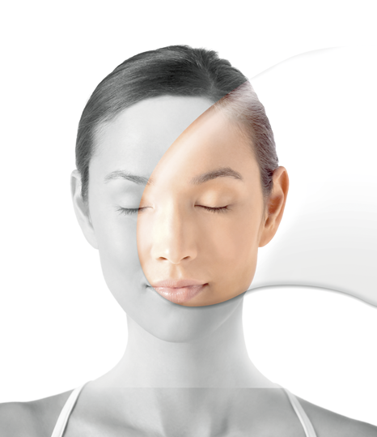

ニュー スキン
エクストラマイルド
製品説明

Slide 2
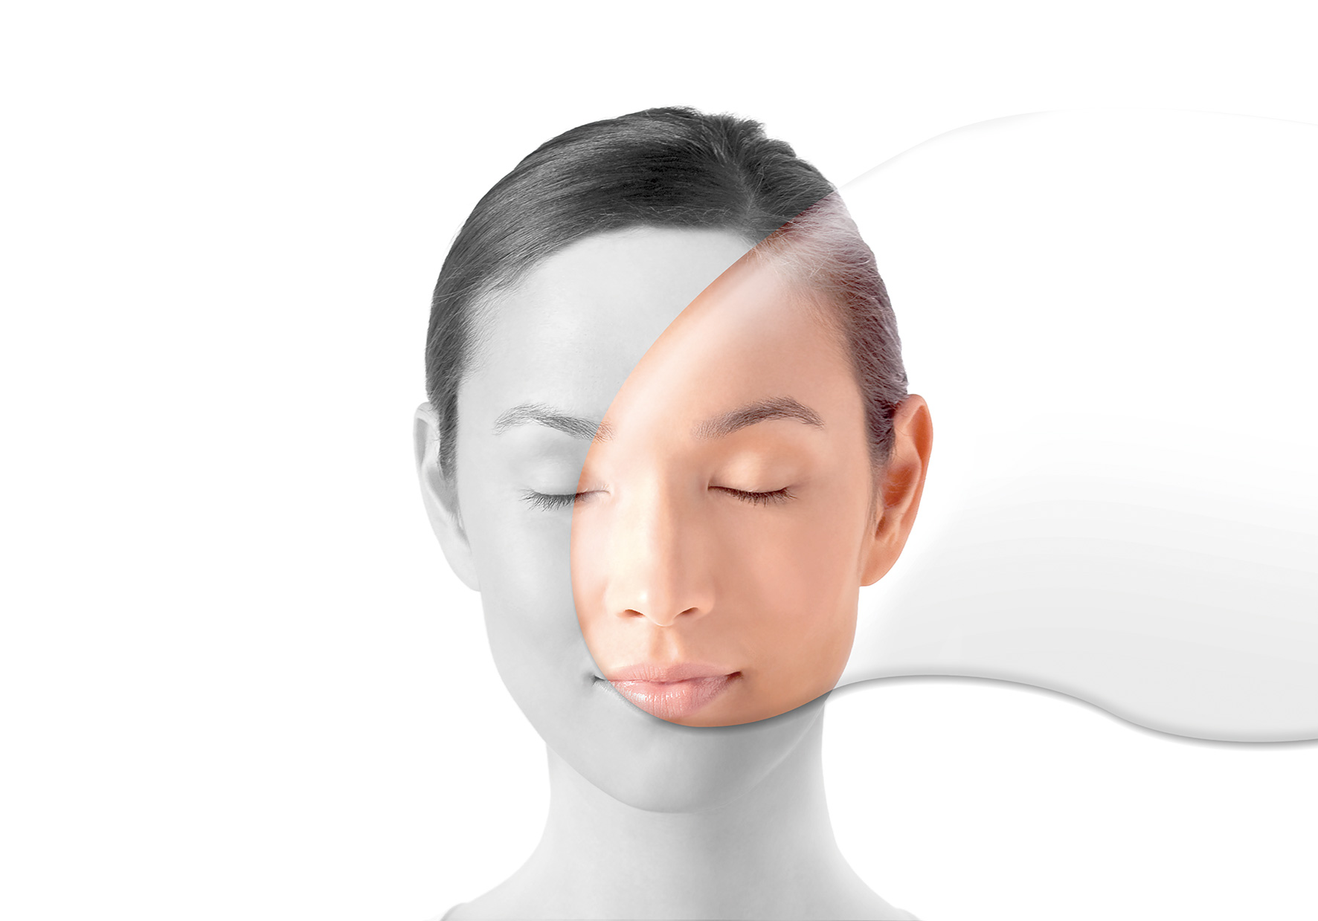
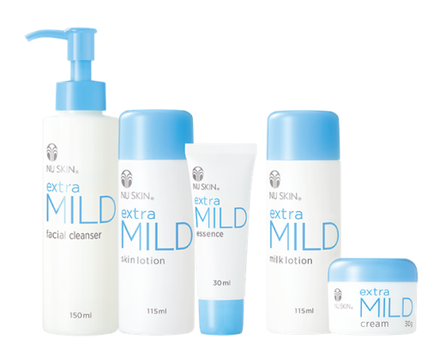
すべての肌に「理想的なうるおい膜」を

Slide 3
敏感肌について
B
便乗
敏 感 肌
I
39.4％
N
K
A
勘違い
N
日本香粧品学会誌 Vol. 29, No. 2, pp. 125129 (2005)
Notes:
敏感肌について
皮膚科医を対象とした敏感肌についてのアンケート調査で、「私は敏感肌」という患者さんは、何を意味していることが多いですか？という問いに対し、39.4％の医師が「ただの思い込み」と回答しています。
敏感肌のBINKANは、「便乗派」や「勘違い派」も多い、というとらえ方もあります。
敏感肌の割合はかなり多いとされていますが、敏感肌と診断するに足る科学的基準はいまだ一定の見解がないとされています。

Slide 4
敏感肌について
敏感肌と感じる６つの要素
B
BURNING
ヒリヒリ、かゆみ
敏 感 肌
I
IRRITATION
赤み、肌荒れ
N
にきび
K
かぶれ
A
アトピー
N
日光（紫外線）
日本香粧品学会誌 Vol. 29, No. 2, pp. 125129 (2005)
Notes:
自分自身が敏感肌になっていると感じる６つの要素はこのとおりです。
このような状態にあるとき、肌が敏感になっていると感じる方が多いようです。

Slide 5
敏感肌について
バリア機能が正常な状態は･･･
水分
理想的なうるおい膜
皮脂・油分
NMF
Notes:
一般的に肌表面が、「水分」「皮脂」「ＮＭＦ（天然保湿因子）」のバランスが整った状態を保っていると、外的環境要因から肌が守られるといわれています。
その理想的なうるおいの膜が、肌を守っているといえます。

Slide 6
敏感肌について
バリア機能の低下した状態になると･･･
ヒリヒリ
水分
敏感肌
皮脂・油分
NMF
かゆみ
肌荒れ
Notes:
外的刺激の影響でそのバランスがくずれ、バリア機能が低下すると、ヒリヒリ、赤み、肌荒れなどの肌の変化が生じ、肌が敏感な状態になります。

Slide 7
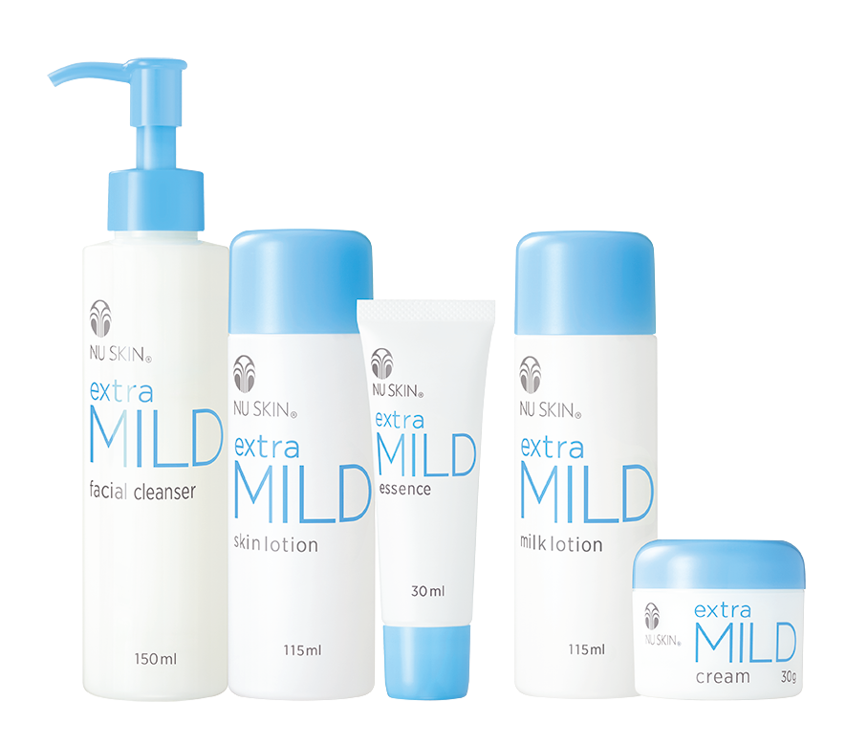
extra MILD
3 phase（スリーフェイズ）
エマルジョン処方が
「理想のうるおい膜」を実現
Notes:
そこで、理想のうるおい膜の実現を目指して、独自のスリーフェイズエマルジョン処方を取り入れたのがエクストラマイルドです

Slide 8
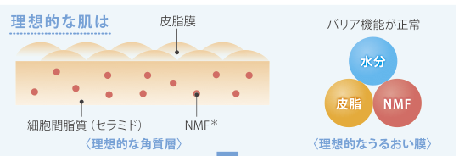
理想的な肌とは
角層の厚さ ＝
0.02mm ＝ 食品用ラップ１枚の厚さ
理想的な肌*は
皮脂膜
水分
0.02mm
皮脂・油分
NMF
細胞間脂質（セラミド）
NMF（天然保湿因子）
〈理想的な角層〉
〈理想的なうるおい膜〉
*ニュー スキンが考える、水分、皮脂、NMFがバランスよく整っている状態のこと。
Notes:
理想的な肌とは
理想的な美しい肌は、わずか0.02mmの厚さの角層で決まるといわれています。
角層は、「水分」「皮脂」「ＮＭＦ」の３つで構成されています。
理想的な肌とは、この３つが、 角層の中と表面でバランスよく整っている状態にあることです。
スリーフェイズ エマルジョン処方は、 「水分」「皮脂」「ＮＭＦ」と同じような成分が配合され、バランスのとれた理想的なうるおい膜をつくります。
理想的な肌と同じようなうるおい膜をつくることで、肌そのものとのなじみがよくなり、成分を届けやすくなります。

Slide 9
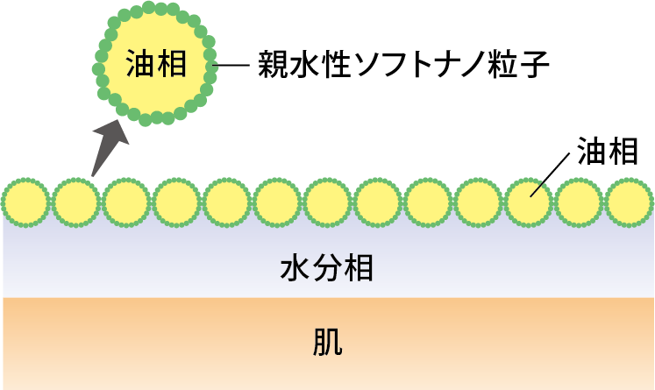
3 phase （スリーフェイズ）エマルジョン処方とは
ソフトナノ粒子を乳化作用成分として乳化することで、肌上にバランスのとれた理想的なうる
おい膜＊ をつくり、バリア機能が高まった状態を保ちます。
皮膚コンディショニング成分※の働きで
理想的な肌へ
※シソ葉エキス、コメヌカスフィンゴ糖脂質（セラミド）
＊ ニュースキンが考える、水分、皮脂、NMFがバランス よく整っている肌と同じような状態のこと。
Notes:
スリーフェイズ エマルジョン処方とは
ニュー スキン独自の処方です。
ソフトナノ粒子を乳化作用成分として乳化することで、肌上にバランスのとれた理想的なうるおい膜＊ をつくり、バリア機能が高まった状態を保ちます。
加えて、皮膚コンディショニング成分を配合しています。
＊ ニュースキンが考える、水分、皮脂、NMFがバランス よく整っている肌と同じような状態のこと。

Slide 10
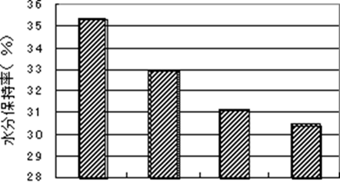

シソ葉エキス
3 phase （スリーフェイズ）エマルジョン処方とは
コメヌカスフィンゴ糖脂質
米由来セラミド
蒟蒻由来セラミド
小麦由来セラミド
コントロール
Notes:
皮膚コンディショニング成分として、シソ葉エキス、コメヌカスフィンゴ糖脂質（セラミド）、ヒアルロン酸Naを配合しています。
（フェイシャル クレンザーを除く）
コメヌカスフィンゴ糖脂質は、米ぬか由来のセラミドです。
米ぬか由来のセラミドは、植物性セラミドの中でもっとも水分保持力が高いです。

Slide 11
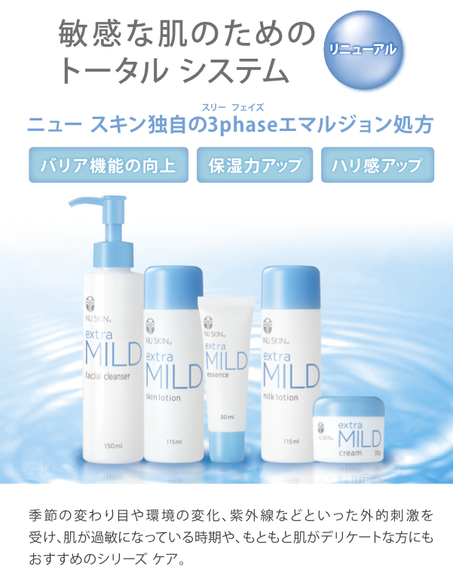
敏感肌のためのトータル システム
ニュー スキン独自の3 phase（スリー フェイズ）エマルジョン処方
バリア機能*の向上
保湿力アップ
ハリ感アップ
*水分蒸散量測定試験における本製品散布後の肌からの水分蒸散量が抑えられた状態のことで、「肌の乾燥防止」を指します。
（ニュー スキン調べ）
Notes:
スリーフェイズ エマルジョン処方で生まれたエクストラマイルドは、理想的なうるおい膜がデリケート肌をやさしく守ります。
肌のバリア機能を高め、保湿力やハリ感を高めるシリーズです。

Slide 12
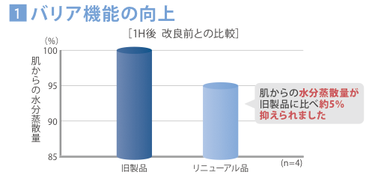
extra MILD 2014年リニューアル時のテスト結果
バリア機能*の向上
【肌からの水分蒸散量】
※1時間後 改良前との比較
肌からの水分蒸散量
肌からの水分蒸散量が
旧製品に比べ約5％
抑えられました。
旧製品
現行品
*水分蒸散量測定試験における本製品散布後の肌からの水分蒸散量が抑えられた状態のことで、「肌の乾燥防止」を指します。
（ニュー スキン調べ）
Notes:
バリア機能の向上（旧製品との比較）
肌の水分蒸散量が、旧製品と比べて約５％抑えられました。
肌から水分が失われる量が抑えられたということは、肌のバリア機能が向上したといえます。

Slide 13
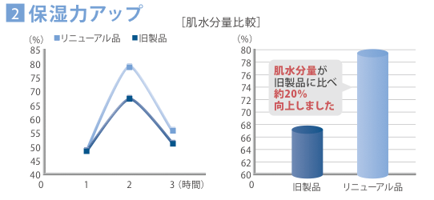
extra MILD
extra MILD 2014年リニューアル時のテスト結果
保湿力アップ
【肌水分量比較】
【肌水分量比較】
リニューアル品
現行品
旧製品
肌水分量が
旧製品に比べ
約20％
向上しました。
旧製品
現行品
リニューアル品
Notes:
保湿力アップ（旧製品との比較）
肌の水分量が、旧製品と比べて約20％向上し、保湿力がアップしました。

Slide 14
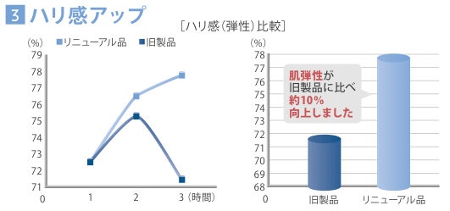
extra MILD
extra MILD 2014年リニューアル時のテスト結果
ハリ感アップ
【ハリ感（弾性）比較】
現行品
旧製品
リニューアル品
肌弾性が
旧製品に比べ
約10％
向上しました。
旧製品
リニューアル品
現行品
Notes:
ハリ感アップ（旧製品との比較）
肌の弾力性が、旧製品と比べて約10％向上しました。

Slide 15

extra MILDは
まるで
肌の上に１枚の
「理想的なうるおい膜」
のヴェールをかぶるようなイメージ

Slide 16
エクストラマイルド、だれにでも
どんな人*にも、切り替えるきっかけがある
新規開拓に適している
どんな人*にも、すすめやすい
  デリケート肌の方から使える
どんどん使えて、続けられる
  お手頃価格で継続購入しやすい
*幅広い対象のこと
Notes:
エクストラマイルド、だれにでも
どんな人*にも、切り替えるきっかけがある
肌タイプは、年齢、季節、環境によって変化するので、だれにでも切り替えるきっかけがあり、新規開拓に適しています。
どんな人*にも，すすめやすい
デリケート肌用につくられたエクストラマイルドは、幅広い対象の方におすすめしやすい製品です。
どんどん使えて、続けられる
お手頃価格なのですすめやすく、継続購入しやすい製品です。

Slide 17
※ ©2018 Nu Skin Japan Co., Ltd.
掲載されている画像等の無断転載および改変は禁じられています。

